Slide 1
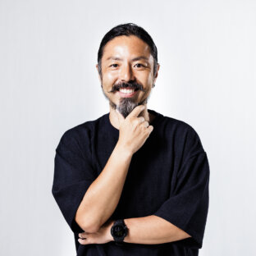
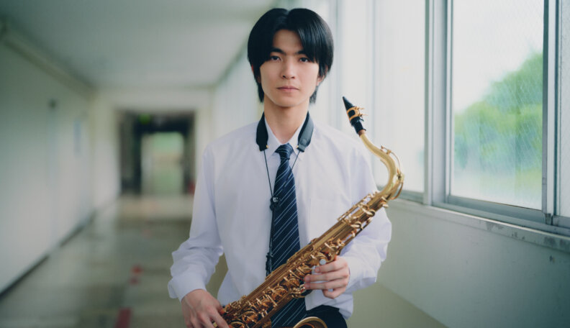
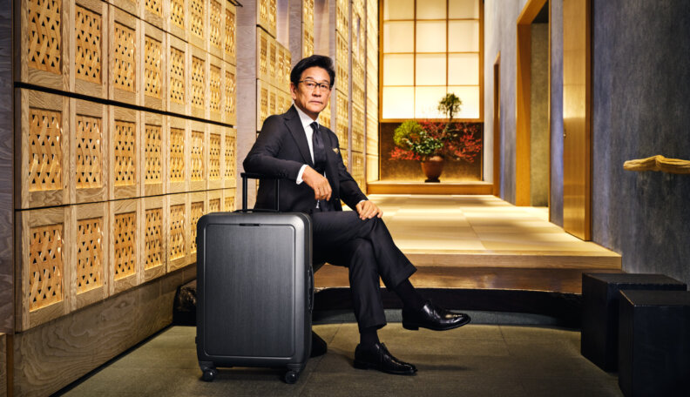
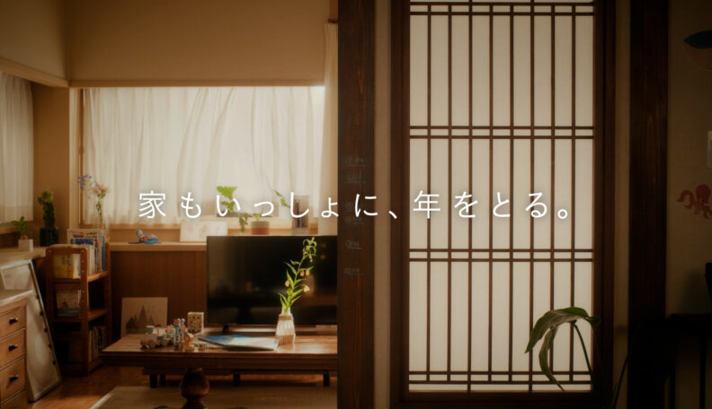
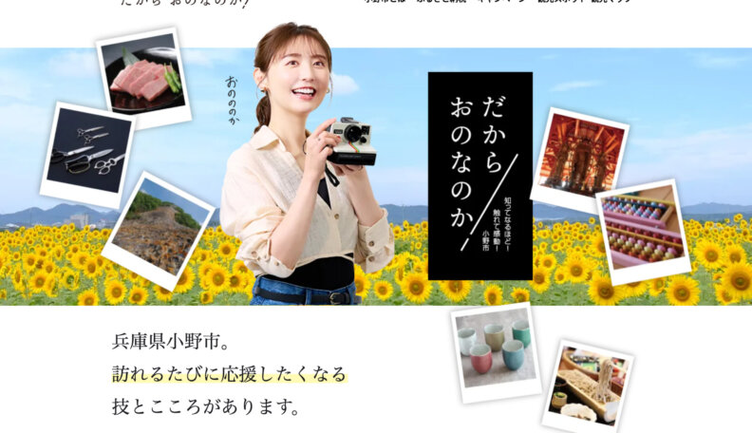
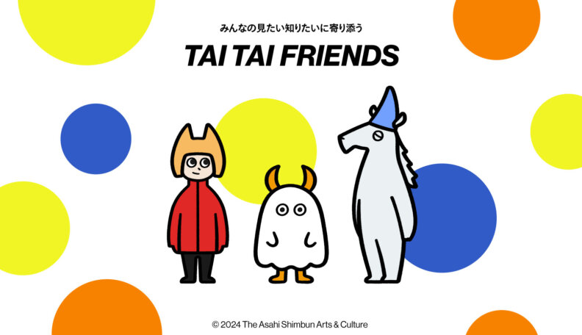
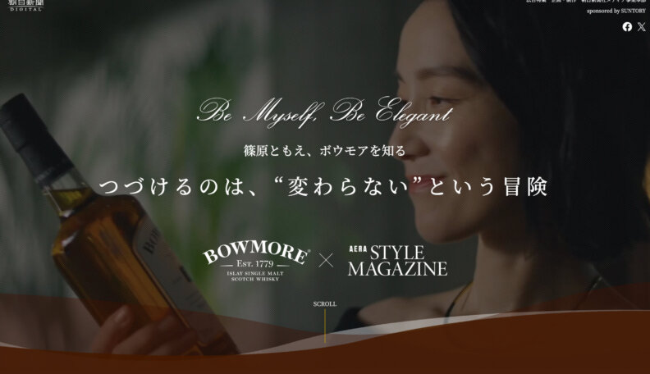
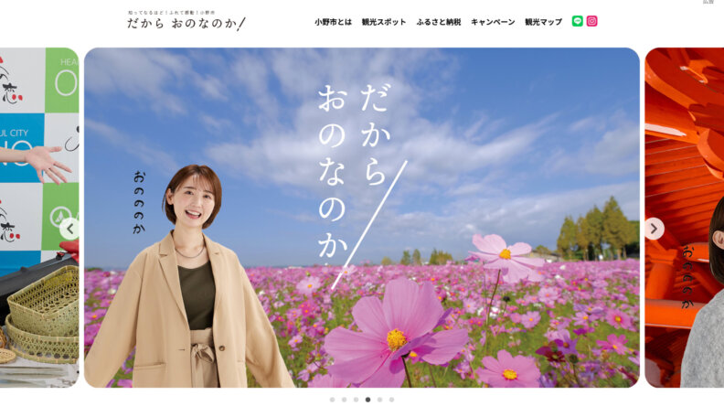
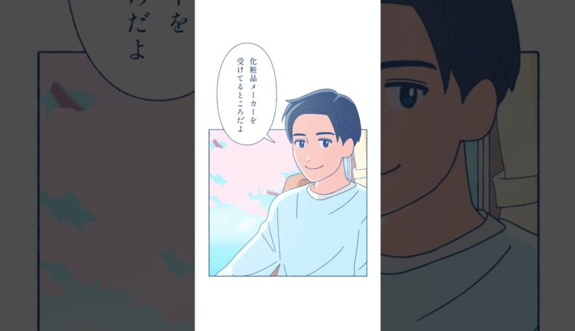
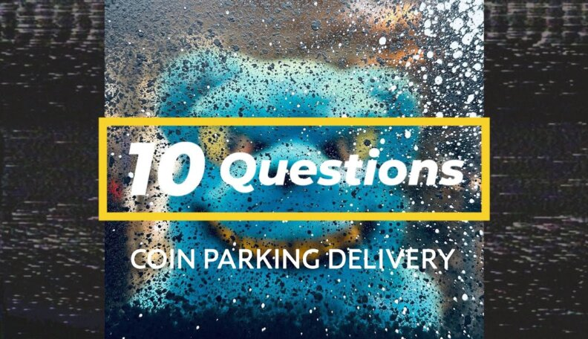
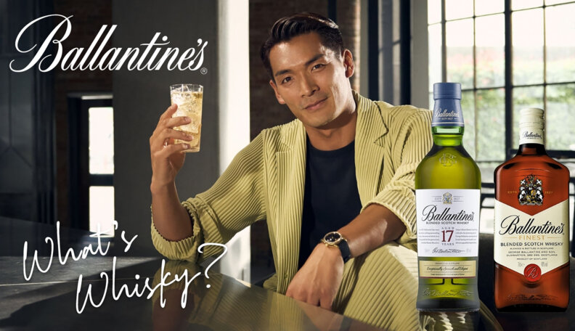
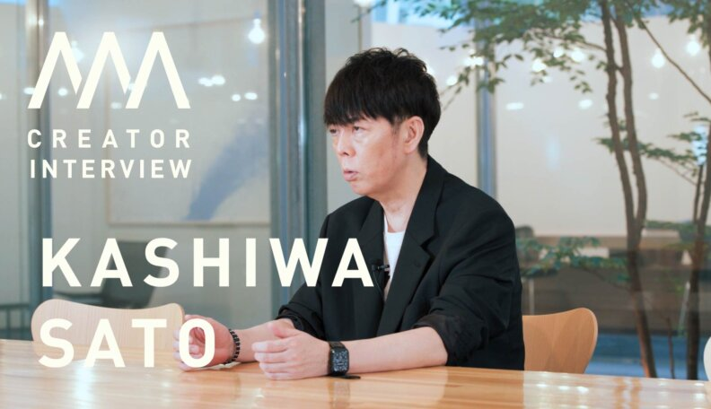
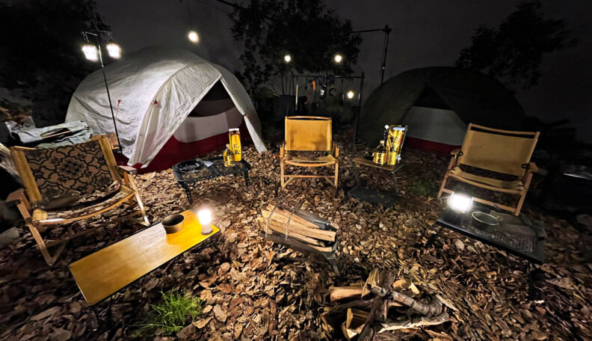

金子 裕也 Yuya Kaneko クリエイティブディレクター
2002年東京藝術大学デザイン科卒業後、朝日新聞社入社。広告局（当時）クリエイティブチーム アートディレクターとして紙の新聞広告制作を17年務めた後、2018年からは動画を軸としたコンテンツマーケティングの領域で様々な業種のクリエイティブディレクションを行っている。朝日新聞創刊130周年記念ロゴ、ADSロゴ、A-TANKロゴなど制作。主な受賞歴に朝日広告賞準部門賞、消費者のためになった広告コンクール・新聞広告部門銀賞、日本新聞協会・新聞広告賞激励賞など。
朝日新聞社ブランドムービー
ACE｜PROTECA 2026年プロモーション
国土交通省｜家族を思う、強い家
兵庫県小野市｜だからおのなのか
朝日新聞社文化事業部｜TAI TAI FRIENDS
サントリー｜篠原ともえ、ボウモアを知る｜つづけるのは、変わらないという冒険
兵庫県小野市｜だから おのなのか
東京都｜国際女性デー ジェンダーバイアス
東宝｜GODZILLA THE ART インタビュー動画制作
サントリー｜What’s Whisky? 槙野智章、バランタインを知る
AAA CREATOR INTERVIEW#1
濵田酒造｜YouTube Live キャンプで楽しむ本格麦焼酎「隠し蔵」
つくる、枠をこえて。

